Slide 1
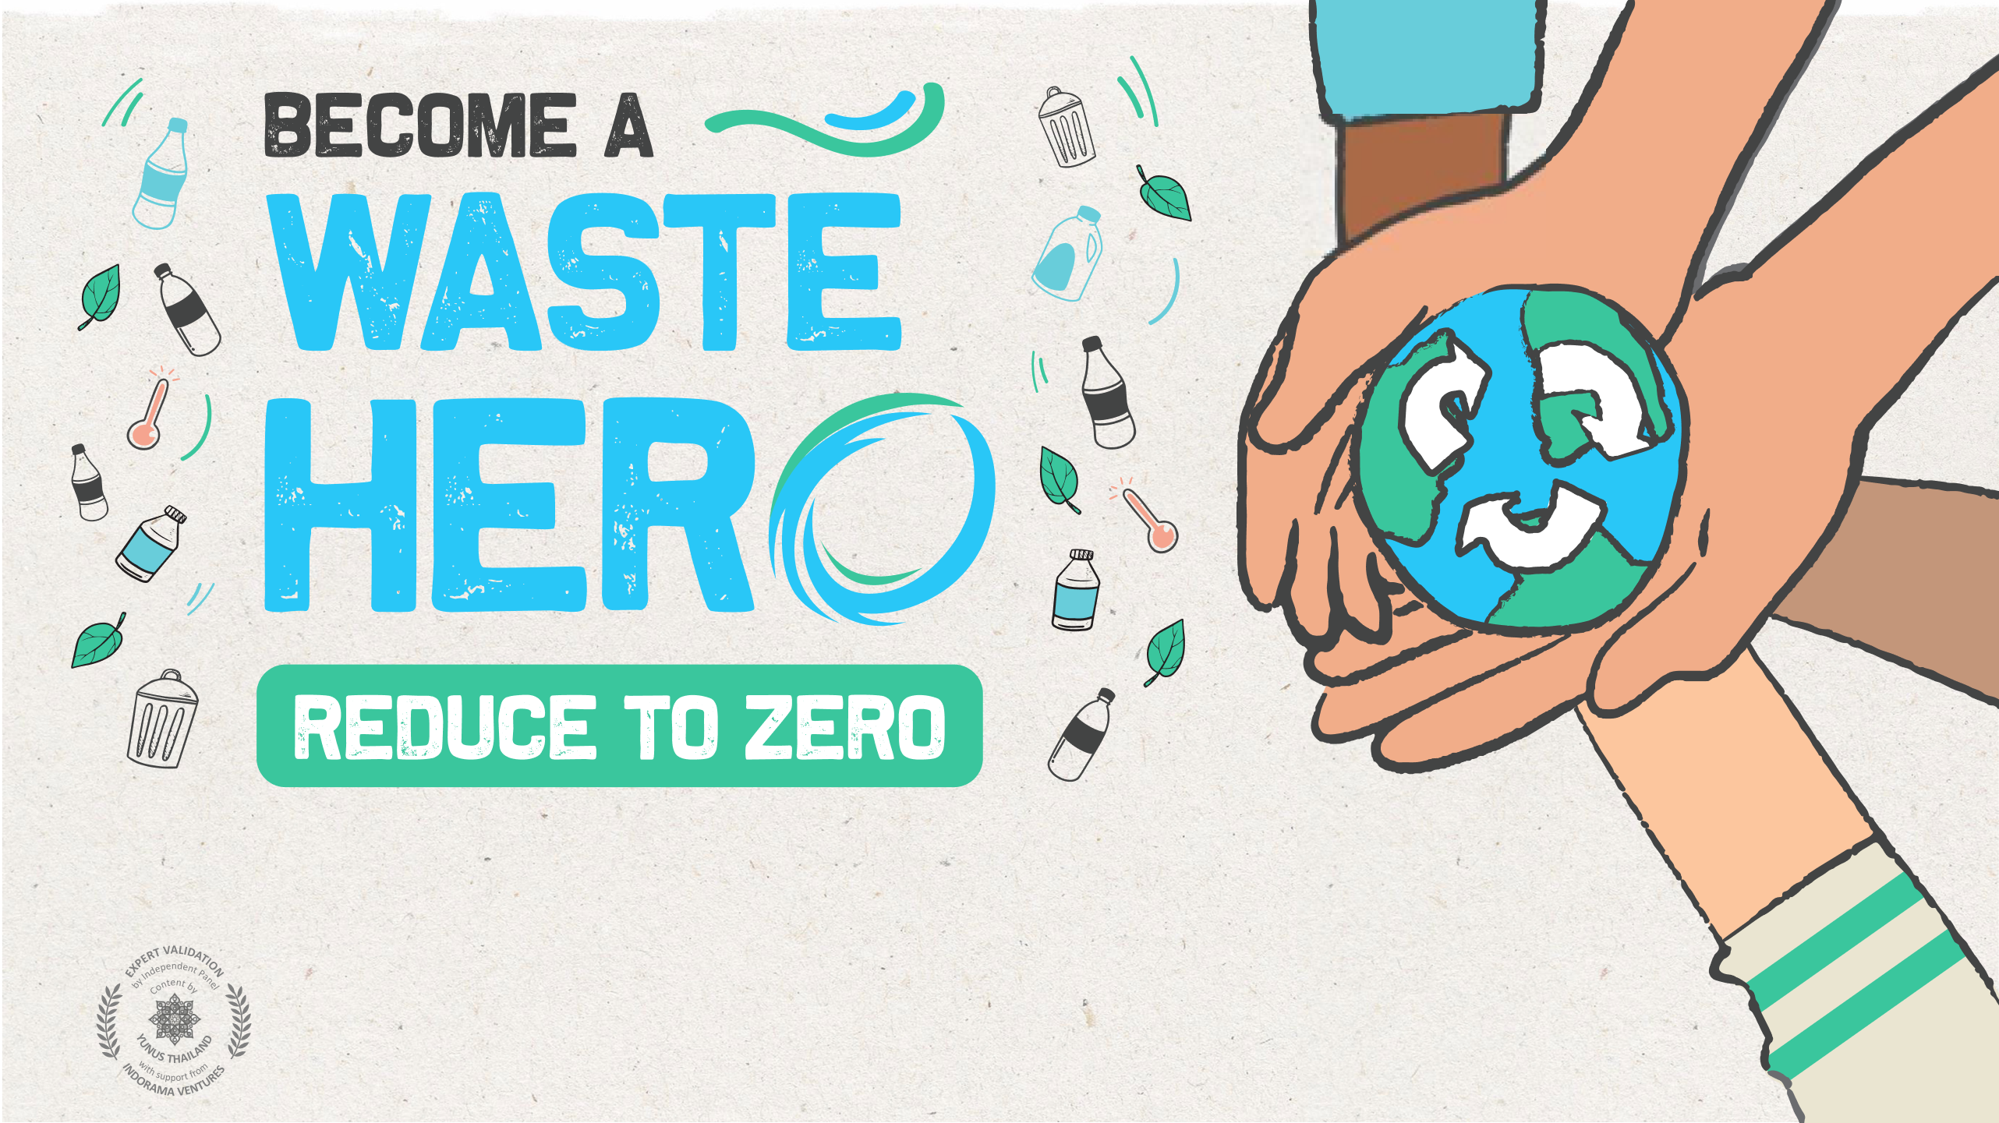
การสร้างเศรษฐกิจหมุนเวียน
ระดับที่ 4: บทเรียนขั้นกลาง

Slide 2
การเตรียมบทเรียนและความสอดคล้องของหลักสูตร
เวลาเตรียมการ: 10-15 นาที
นักเรียนจะเข้าใจความแตกต่างระหว่างเศรษฐกิจเส้นตรงและหมุนเวียน และวิธีการที่วงจรธรรมชาติจะสอนให้เรา
ทำการออกแบบที่มีการหมุนเวียนมากขึ้น พวกเขาจะได้พัฒนาความสามารถในการคิดเกี่ยวกับชีวิตของผลิตภัณฑ์ต่าง ๆ ที่ใช้ในชีวิตประจำวันและกำหนดรากฐานสำหรับความสามารถในการออกแบบระบบใหม่ นักเรียนจะเข้าใจโมเดลธุรกิจ
เศรษฐกิจหมุนเวียนทั้ง 5 ประเภท และระบุได้ว่าโมเดลเหล่านี้ปฏิบัติตามหลักการ 3 ข้อของเศรษฐกิจหมุนเวียนอย่างไร
1
แสดงสไลด์บทเรียนสำหรับชั้นเรียนและพูดคุยเกี่ยวกับสิ่งที่พวกเขารู้อยู่แล้วเกี่ยวกับเศรษฐกิจเส้นตรงและหมุนเวียน และแนะนำแนวคิดของแผนผังวงจรชีวิตผลิตภัณฑ์ ถามคำถามนำในบันทึกย่อในสไลด์ PowerPoint กับนักเรียน
2
ปริ๊นท์เอกสารประกอบคำบรรยาย 4 ชุด: 1. การ์ดธุรกิจหมุนเวียน; 2. กรณีศึกษาธุรกิจหมุนเวียน;
3. การหมุนเวียน; 4. แผนผังวงจรชีวิตแบบหมุนเวียน
3
ทำตามขั้นตอนบนสไลด์ถัดไป และในบันทึกย่อของครูในสไลด์ที่ 16 และ 18 เพื่อทำกิจกรรมในชั้นเรียน

Slide 3
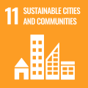
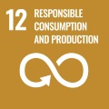
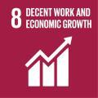
การเตรียมบทเรียนและความสอดคล้องของหลักสูตร
เวลาเตรียมการ: 10-15 นาที
ผลลัพธ์การเรียนรู้ที่สำคัญและความสอดคล้องของหลักสูตร:
วิทยาศาสตร์ - โลกและกิจกรรมมนุษย์: สื่อสารถึงวิธีแก้ปัญหาที่จะลดผลกระทบของมนุษย์ที่มีต่อพื้นดิน น้ำ อากาศ และ/หรือสิ่งมีชีวิตอื่น ๆ ในสภาพแวดล้อมในท้องถิ่น การกระทำของผู้คนอาจส่งผลกระทบต่อโลกรอบตัวพวกเขา แต่พวกเขาสามารถเลือกที่จะลดผลกระทบต่อพื้นดิน น้ำ อากาศ และสิ่งมีชีวิตอื่น ๆ ได้
ทักษะและการมีความรู้ด้านภาษาอังกฤษ: เข้าร่วมการสนทนากับคู่สนทนาที่มีความหลากหลาย เกี่ยวกับหัวข้อและเนื้อหาต่าง ๆ ปฏิบัติตามกฎที่ตกลงกันไว้สำหรับการพูดคุยแลกเปลี่ยน ใช้คำและวลีที่ได้จากการถ่ายทอดผ่านการสนทนา การอ่านและการฟัง และการตอบข้อความ
สังคมศึกษา - คน สถานที่ และสิ่งแวดล้อม: การศึกษาคน สถานที่ และสิ่งแวดล้อม จะทำให้เข้าใจความสัมพันธ์ระหว่างประชากรของมนุษย์
และลักษณะทางกายภาพของโลก
ความสอดคล้องกับ SDG
บทเรียนที่ยืดหยุ่นและปรับเปลี่ยนได้
แผนการสอนได้ออกแบบมาให้มีความยืดหยุ่นและตอบสนองต่อความต้องการที่เปลี่ยนแปลงของห้องเรียนของคุณ บทเรียนต่าง ๆ สามารถแก้ไขและปรับแต่งได้ตามบริบทของนักเรียนและห้องเรียนที่แตกต่างกันไป มีเวอร์ชัน PowerPoint ที่มีคำแนะนำสำหรับครู และบทเรียน PDF ที่สามารถปริ๊นท์ได้ ให้ดาวน์โหลด

Slide 4
บทเรียน
ระยะเวลาบทเรียน: 30-45 นาที
1
นักเรียนจะได้รับเอกสารกรณีศึกษาธุรกิจหมุนเวียน พร้อมคำถามเก้าข้อที่พวกเขาจะตอบตามการ์ด
ธุรกิจหมุนเวียนที่พวกเขาเลือก อนุญาตให้พวกเขาค้นหาข้อมูลออนไลน์ได้ ถ้าพวกเขาต้องการ
2
แจกเอกสารการ์ดธุรกิจหมุนเวียน และให้นักเรียนเลือกหนึ่งในห้าธุรกิจหมุนเวียนที่พวกเขาจะใช้ในการวิเคราะห์
3
เมื่อตอบคำถามทั้งหมดสำหรับกรณีศึกษาแล้ว พวกเขาจะได้ทำแผนผังการหมุนเวียนที่พบในกรณีศึกษาทางธุรกิจ เอกสารแจกจะประกอบด้วยขั้นตอนเส้นตรง 5 ขั้นตอนของวงจรชีวิตผลิตภัณฑ์ และพวกเขาสามารถวาดลูกศร
ลงไประบุชนิดของการหมุนเวียนในกรณีศึกษาทางธุรกิจของตน

Slide 5
เตรียมการนำเสนอ PowerPoint
เมื่อคุณพร้อมที่จะนำเสนอบทเรียน ให้คลิก Slide Show บนแถบเมนูด้านบน แล้วเลือก Presenter View เมื่อเข้าสู่โหมด Presenter คุณสามารถดูบันทึกย่อของคุณ ในขณะที่ผู้ชมจะเห็นเฉพาะสไลด์ของคุณ
บันทึกย่อจะปรากฏในบานหน้าต่างทางด้านขวา ข้อความจะถูกตัดโดยอัตโนมัติ และแถบเลื่อนแนวตั้งจะปรากฏขึ้นถ้าจำเป็น คุณยังสามารถเปลี่ยนขนาดของข้อความในบานหน้าต่าง
บันทึกย่อได้โดยใช้ปุ่มสองปุ่มที่มุมซ้ายล่างของบาน
หน้าต่างบันทึกย่อ

Slide 6
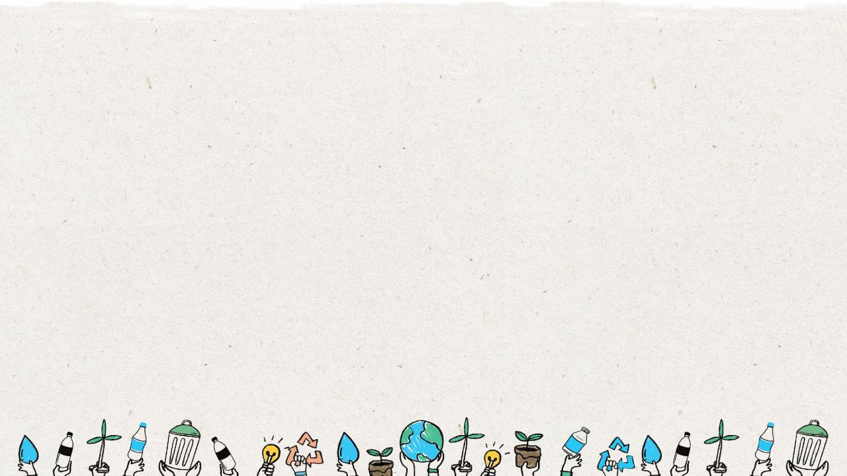
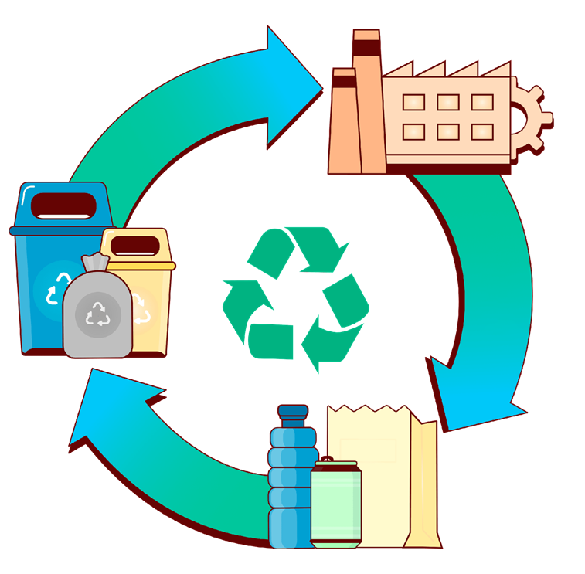
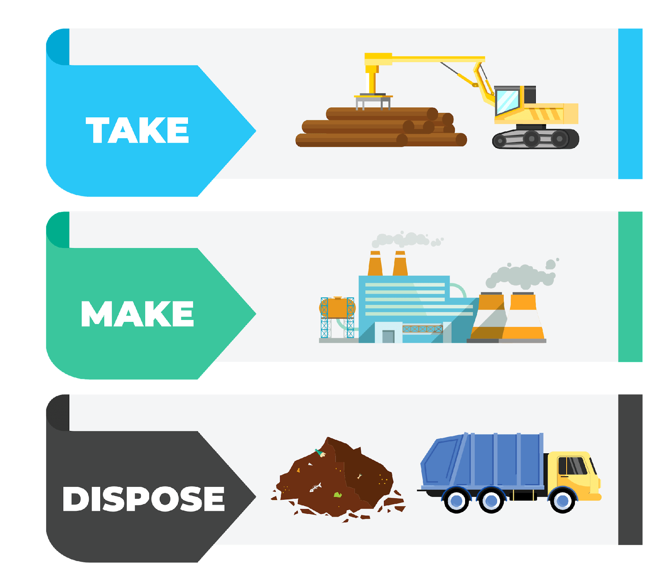
เศรษฐกิจเส้นตรง
กับ
เศรษฐกิจหมุนเวียน
รีไซเคิล
นำไปใช้
ผลิต
ผลิต
กำจัด
นำไปใช้
Notes:
(ความยาวสไลด์: 5 นาที)
บอกนักเรียน:
เราจำเป็นจะต้องเข้าใจระบบการผลิตและการบริโภคเมื่อมีการพูดถึงวิธีที่จะต่อสู้กับการเปลี่ยนแปลงสภาพภูมิอากาศและการเป็นโลกที่ยั่งยืนมากขึ้น ทรัพยากรของโลกมีจำกัด ดังนั้น จึงเป็นเรื่องสำคัญที่ผู้คน รัฐบาล และบริษัทเอกชน จะทำงานร่วมกันเพื่อใช้ทรัพยากรเหล่านั้นอย่างมีความรับผิดชอบมากขึ้น
เศรษฐกิจเส้นตรง เป็นโมเดลดั้งเดิมที่เป็นไปตามโมเดล “ใช้-ผลิต-ทิ้ง” ที่มีการรวบรวมวัตถุดิบ จากนั้นผลิตและเปลี่ยนเป็นผลิตภัณฑ์ที่เราใช้ จนในที่สุดจะถูกกำจัดทิ้งเป็นขยะในหลุมฝังกลบหรือในสภาพแวดล้อมทางธรรมชาติของเรา โมเดลนี้ไม่ได้ให้ความสำคัญกับรอยเท้านิเวศน์และผลที่ตามมา โดยให้ความสำคัญกับผลกำไรมากกว่าความยั่งยืน โดยผลิตภัณฑ์ที่ถูกสร้างขึ้นมาจะถูกทิ้งเมื่อถูกใช้งานแล้ว
เศรษฐกิจหมุนเวียน เป็นโมเดลการผลิตและการบริโภคซึ่งเกี่ยวข้องกับการแบ่งปัน การเช่าซื้อ การนำมาใช้ใหม่ การซ่อมแซม การปรับปรุงใหม่ และการรีไซเคิลวัสดุและผลิตภัณฑ์ที่มีอยู่ให้นานที่สุดเท่าที่จะเป็นไปได้ โดยเป็นโมเดลที่ถูกออกแบบมาให้ส่งผลกระทบต่อสิ่งแวดล้อมน้อยที่สุดเท่าที่จะเป็นไปได้ โดยทิ้งร่องรอยให้น้อยที่สุด ผ่านการเก็บสิ่งของไว้ในระบบหมุนเวียนแบบปิด
คำถามสำหรับนักเรียน:
1. ตัวอย่างของผลิตภัณฑ์จากระบบเศรษฐกิจเส้นตรงและหมุนเวียนคืออะไร
คำตอบ: เส้นตรง = ฟิล์มห่ออาหารบนบรอคโคลี, หมุนเวียน: การใช้รถร่วมกัน หรือ การรีไซเคิลขวดพลาสติก PET
2. โมเดลเส้นตรงทำให้โลกเกิดความเสียหายอย่างไร
คำตอบ: ขยะจะไปอยู่ในหลุมฝังกลบหรือรั่วไหลสู่สิ่งแวดล้อม ทรัพยากรธรรมชาติที่มีอยู่อย่างจำกัดจะหมดลง
3. เศรษฐกิจหมุนเวียนสามารถช่วยต่อสู้กับการเปลี่ยนแปลงสภาพภูมิอากาศได้อย่างไร
คำตอบ: ช่วยให้ทรัพยากรธรรมชาติถูกใช้งานโดยไม่จำเป็นต้องดึงมาใช้เพิ่มเติม และยังช่วยลดการรั่วไหลของขยะไปสู่สิ่งแวดล้อม

Slide 7
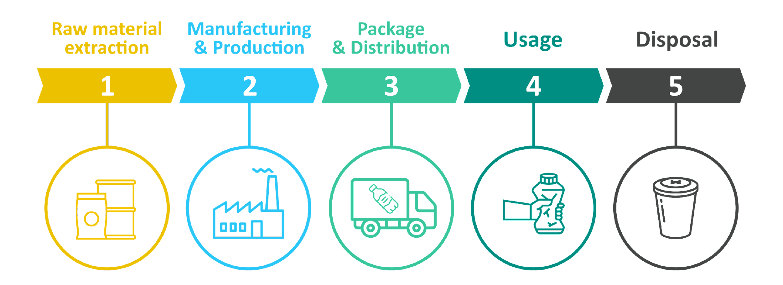
เศรษฐกิจเส้นตรง
บรรจุและกระจายสินค้า
สกัดวัตถุดิบ
กระบวนการผลิต
นำไปใช้งาน
กำจัด
Notes:
(ความยาวสไลด์: 5 นาที)
บอกนักเรียน:
เศรษฐกิจเส้นตรงถูกออกแบบมาเพื่อสกัดวัตถุดิบจากธรรมชาติ แปรรูปให้กลายเป็นสิ่งของที่ใช้งานได้ แล้วทิ้งที่หลุมฝังกลบ เผาในเตาเผาขยะ หรือรั่วไหลไปในธรรมชาติ (ส่วนมากเกิดจากความไม่ตั้งใจ และถือเป็นเศษขยะ) ระบบเส้นตรงนี้อาจเป็นการสิ้นเปลือง และการสูญเสียส่งผลให้เกิดผลกระทบต่อสิ่งแวดล้อมในทางลบ ซึ่งปัจจุบันยังไม่ได้นำมาใช้กับเครื่องมือวัดทางเศรษฐกิจใด ๆ ของเรา เมื่อเราใช้ผลิตภัณฑ์ เราควรคำนึงถึงว่าจุดสุดท้ายของผลิตภัณฑ์นั้นไปไหน ถ้าผลิตภัณฑ์ถูกทิ้งที่หลุมฝังกลบ ถือว่าเป็นสิ่งที่ไม่ดีหรือเปล่า ผลิตภัณฑ์นี้รีไซเคิลได้ไหม นำมาใช้ใหม่ได้ไหม นำมาปรับใช้ในทางใดทางหนึ่งได้ไหม
คำถามสำหรับนักเรียน:
ทำไมระบบจึงถูกออกแบบมาในลักษณะนี้
คำตอบ: ระบบเศรษฐกิจปัจจุบันให้ค่ากับการผลิตและจำหน่ายผลิตภัณฑ์ให้มากที่สุดเท่าที่จะทำได้ และให้ความสำคัญกับผลกำไรมากกว่าโลก
ปัญหาของโมเดลนี้คืออะไร
คำตอบ: ก่อให้เกิดของเสียจำนวนมาก ซึ่งมักจะเข้าไปในสภาพแวดล้อมในรูปแบบของเศษขยะ หลุมฝังกลบปล่อยก๊าซมีเทนจำนวนมาก ซึ่งมีส่วนในการทำให้เกิดภาวะโลกร้อน

Slide 8
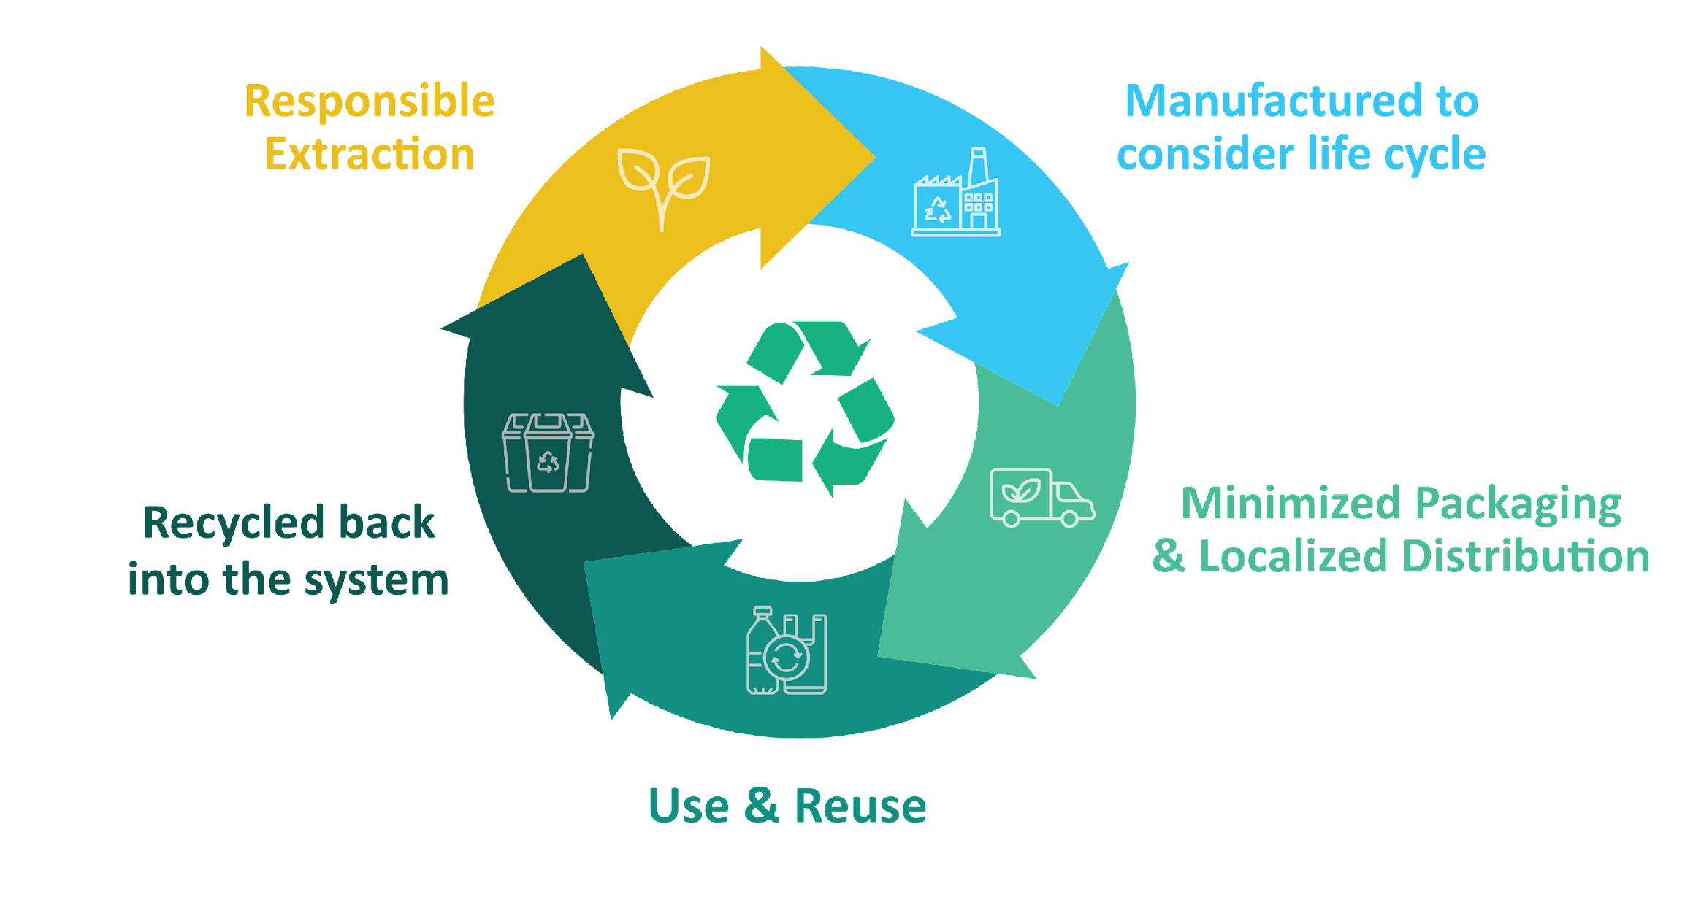
เศรษฐกิจหมุนเวียน
สกัดวัตถุดิบ
อย่างมีความรับผิดชอบ
ผลิตโดยคำนึงถึงวงจรชีวิต
นำกลับเข้าสู่กระบวนการรีไซเคิล
ลดการใช้บรรจุภัณฑ์และการจายสินค้าในพื้นที่
นำไปใช้งานและใช้ซ้ำ
Notes:
(ความยาวสไลด์: 5 นาที)
บอกนักเรียน:
เศรษฐกิจหมุนเวียนเป็นทางออกสำหรับปัญหาระดับโลก เช่น การเปลี่ยนแปลงสภาพภูมิอากาศ การสูญเสียความหลากหลายทางชีวภาพ ของเสีย และมลพิษ เป็นโมเดลการผลิตและการบริโภคซึ่งเกี่ยวข้องกับการแบ่งปัน การเช่าซื้อ การนำมาใช้ใหม่ การซ่อมแซม การปรับปรุงใหม่ และการรีไซเคิลวัสดุและผลิตภัณฑ์ที่มีอยู่ให้นานที่สุดเท่าที่จะเป็นไปได้ บริษัทที่ต้องการให้มีการหมุนเวียนมากขึ้นควรตั้งเป้าที่จะออกแบบและสร้างผลิตภัณฑ์ที่:
หลีกเลี่ยงการมีของเสีย
พยายามให้วัตถุดิบ กลับมาใช้ได้
สร้างระบบธรรมชาติขึ้นใหม่
ถามนักเรียน:
ลองยกตัวอย่างผลิตภัณฑ์หรือบริการที่หมุนเวียน
คำตอบ: สถานีสำหรับการเติมผลิตภัณฑ์ (เป็นร้านค้าที่สามารถนำขวดมาเติมแชมพูหรือสบู่ให้เต็ม)

Slide 9
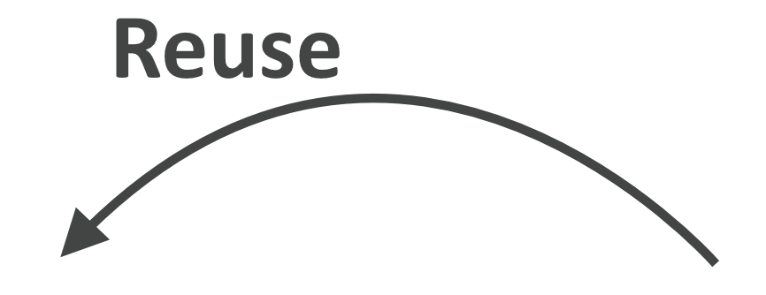
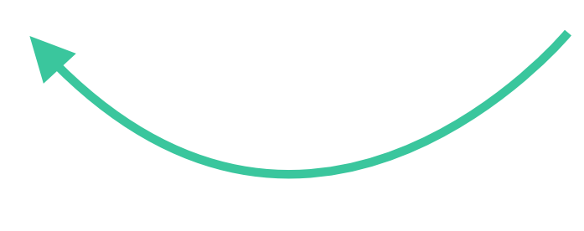
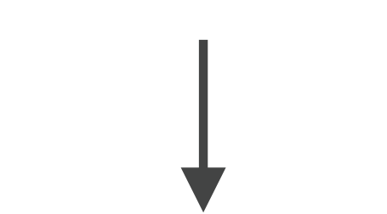
การทำแผนผังวงจรชีวิต
รีไซเคิล
ผลิตซ้ำ
นำมาใช้ซ้ำ
1. การสกัด
2. การผลิต
3. การกระจายสินค้า
4. การใช้งาน
5. การกำจัด
เติม
ส่งคืน
ซ่อมแซม
ปรับเปลี่ยน
ส่งต่อ
สลายตัว
Notes:
(ความยาวสไลด์: 5 นาที)
บอกนักเรียน:
ขั้นตอนสำคัญสำหรับช่วงอายุของผลิตภัณฑ์สามารถกำหนดได้ทั้งแบบเส้นตรงและแบบหมุนเวียน เราสามารถประเมินวงจรชีวิตผลิตภัณฑ์ได้โดยการระบุ 5 ขั้นตอนหลักของอายุการใช้งานของผลิตภัณฑ์:
การสกัดวัตถุดิบ คือ วิธีการในการนำวัตถุดิบออกจากแหล่งธรรมชาติ
การผลิตวัตถุดิบให้กลายเป็นผลิตภัณฑ์
ผลิตภัณฑ์ที่เสร็จสมบูรณ์จะถูกกระจายไปยังสถานที่ที่ลูกค้าสามารถซื้อผลิตภัณฑ์ได้
ลูกค้าใช้ผลิตภัณฑ์
จากนั้นผลิตภัณฑ์จะถูกกำจัดหลังการใช้งาน
หากเราดูวงจรชีวิตผลิตภัณฑ์ทั้งหมดตั้งแต่การสกัดวัสดุไปจนถึงการจัดการเมื่อสิ้นอายุการใช้งาน เราจะพบโอกาสใหม่ ๆ ในการลดผลกระทบต่อสิ่งแวดล้อม อนุรักษ์ทรัพยากร และลดต้นทุน แทนที่จะเป็นระบบเส้นตรงแบบ "ใช้-ผลิต-ทิ้ง" ที่มี 5 ขั้นตอน เราสามารถสร้างการหมุนเวียนผ่านระบบปิด ซึ่งจะเก็บรวมรวมวัสดุและผลิตภัณฑ์เหล่านี้ไว้ใช้งานต่อไป
การหมุนเวียน คือการทบทวนวงจรการใช้งานแบบเส้นตรงของผลิตภัณฑ์หรือบริการ ให้มีจุดเริ่มต้น จุดกึ่งกลาง และจุดจบ ถ้าผลิตภัณฑ์หรือบริการมีการหมุนเวียนอย่างแท้จริง จะไม่มีวันหมดอายุ แต่จะมีรูปแบบใหม่อย่างต่อเนื่อง การทำแผนที่การเดินทางนี้จะช่วยให้มั่นใจได้ว่าผลิตภัณฑ์นั้นจะอยู่ในสถานะที่มีประโยชน์นานที่สุดเท่าที่จะเป็นไปได้ และเพิ่มคุณค่าในทุกขั้นตอน
สิ่งนี้ไม่ใช่แค่การรีไซเคิลเท่านั้น แต่ยังเป็นเรื่องของการออกแบบผลิตภัณฑ์หรือโมเดลการให้บริการทั้งหมดขึ้นมาใหม่ เพื่อที่มนุษย์จะได้ในสิ่งที่พวกเขาต้องการโดยไม่ส่งผลกระทบในเชิงลบต่อระบบธรรมชาติที่รักษาเราทุกคนไว้
สิ่งที่น่าตื่นเต้น คือ สิ่งนี้เป็นสิ่งที่กำลังเกิดขึ้นทั่วโลก ผู้คนทุกประเภทต่างกำลังเปลี่ยนแปลงรูปแบบการดำเนินชีวิต และบริษัทเอกชนต่าง ๆ กำลังออกแบบผลิตภัณฑ์ให้มีการหมุนเวียนมากขึ้น การเปลี่ยนแปลงเหล่านี้หมายถึงการออกแบบผลิตภัณฑ์ให้สามารถนำกลับมาใช้ใหม่ และการทบทวนวิธีการที่เราส่งมอบฟังก์ชันการใช้งานไปยังตลาด นอกจากนี้ยังรวมถึงการส่งเสริมให้มีการซ่อมแซมด้วยบริการสนับสนุนที่ดีกว่า โปรแกรมส่งคืนหรือรับคืน บริการรีฟิล หรือเติมผลิตภัณฑ์ ที่สนับสนุนให้มีการใช้ภาชนะบรรจุเดียวกันมากกว่าหนึ่งครั้ง และผลิตภัณฑ์ที่ออกแบบมาเพื่อนำกลับสู่ธรรมชาติโดยการแปรสภาพเป็นปุ๋ย
ถามนักเรียน:
ลองยกตัวอย่างผลิตภัณฑ์ที่ได้ถูกออกแบบภายใต้โมเดลผลิตภัณฑ์หมุนเวียน
บอกนักเรียน:
คลิก 1: ขวดพลาสติก PET เอามารีไซเคิลกลับมาเป็นขวดเดิมได้หลาย ๆ รอบ
คลิก 2:
-โครงเตียงได้รับการออกแบบให้มีชิ้นส่วนหลัก ๆ และหากมีส่วนใดที่ชำรุด ผู้ผลิตสามารถแยกชิ้นส่วนและเปลี่ยนชิ้นส่วนนั้นได้อย่างง่ายดาย ก็จะทำให้ลูกค้าไม่ต้องซื้อเตียงใหม่ ชิ้นส่วนเก่าสามารถแยกส่วนและนำกลับมาใช้ใหม่เป็นชิ้นส่วนใหม่ได้
คลิก 3:
-การซื้อเสื้อผ้ามือสองเป็นวิธีหนึ่งในการนำเสื้อผ้าเก่าที่ทิ้งไป กลับมาใช้ใหม่ ซึ่งให้คุณค่าใหม่และยืดอายุการใช้งาน
คลิก 4:
-ร้านค้าสามารถให้ตัวเลือกในการเติมของใช้ในครัวเรือน เช่น แชมพูและสบู่ เพื่อให้ลูกค้านำขวดบรรจุของตนเองมาใช้แทนการซื้อแชมพูขวดใหม่
คลิก 5:
-กางเกงยีนส์ตัวเก่าสามารถนำกลับมาที่ร้านเพื่อรับส่วนลดในการซื้อครั้งต่อไป และแบรนด์อาจซ่อมแซมและปรับเปลี่ยนวัสดุให้กลายเป็นเสื้อผ้าใหม่ได้
คลิก 6:
-ใช้ฟิล์มที่มีส่วนผสมของสาหร่ายที่สลายตัวได้ตามธรรมชาติเพื่อใช้กับของสดในร้านขายของชำเพื่อทดแทนบรรจุภัณฑ์ที่ใช้ได้ครั้งเดียว

Slide 10
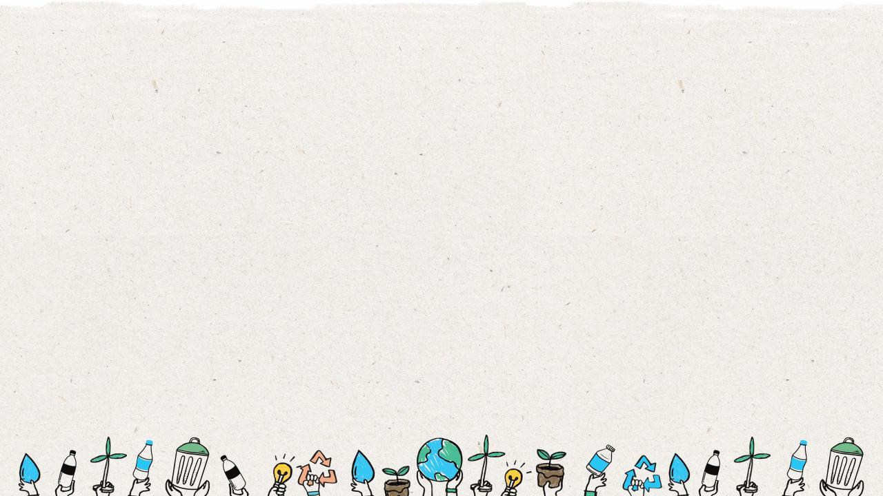
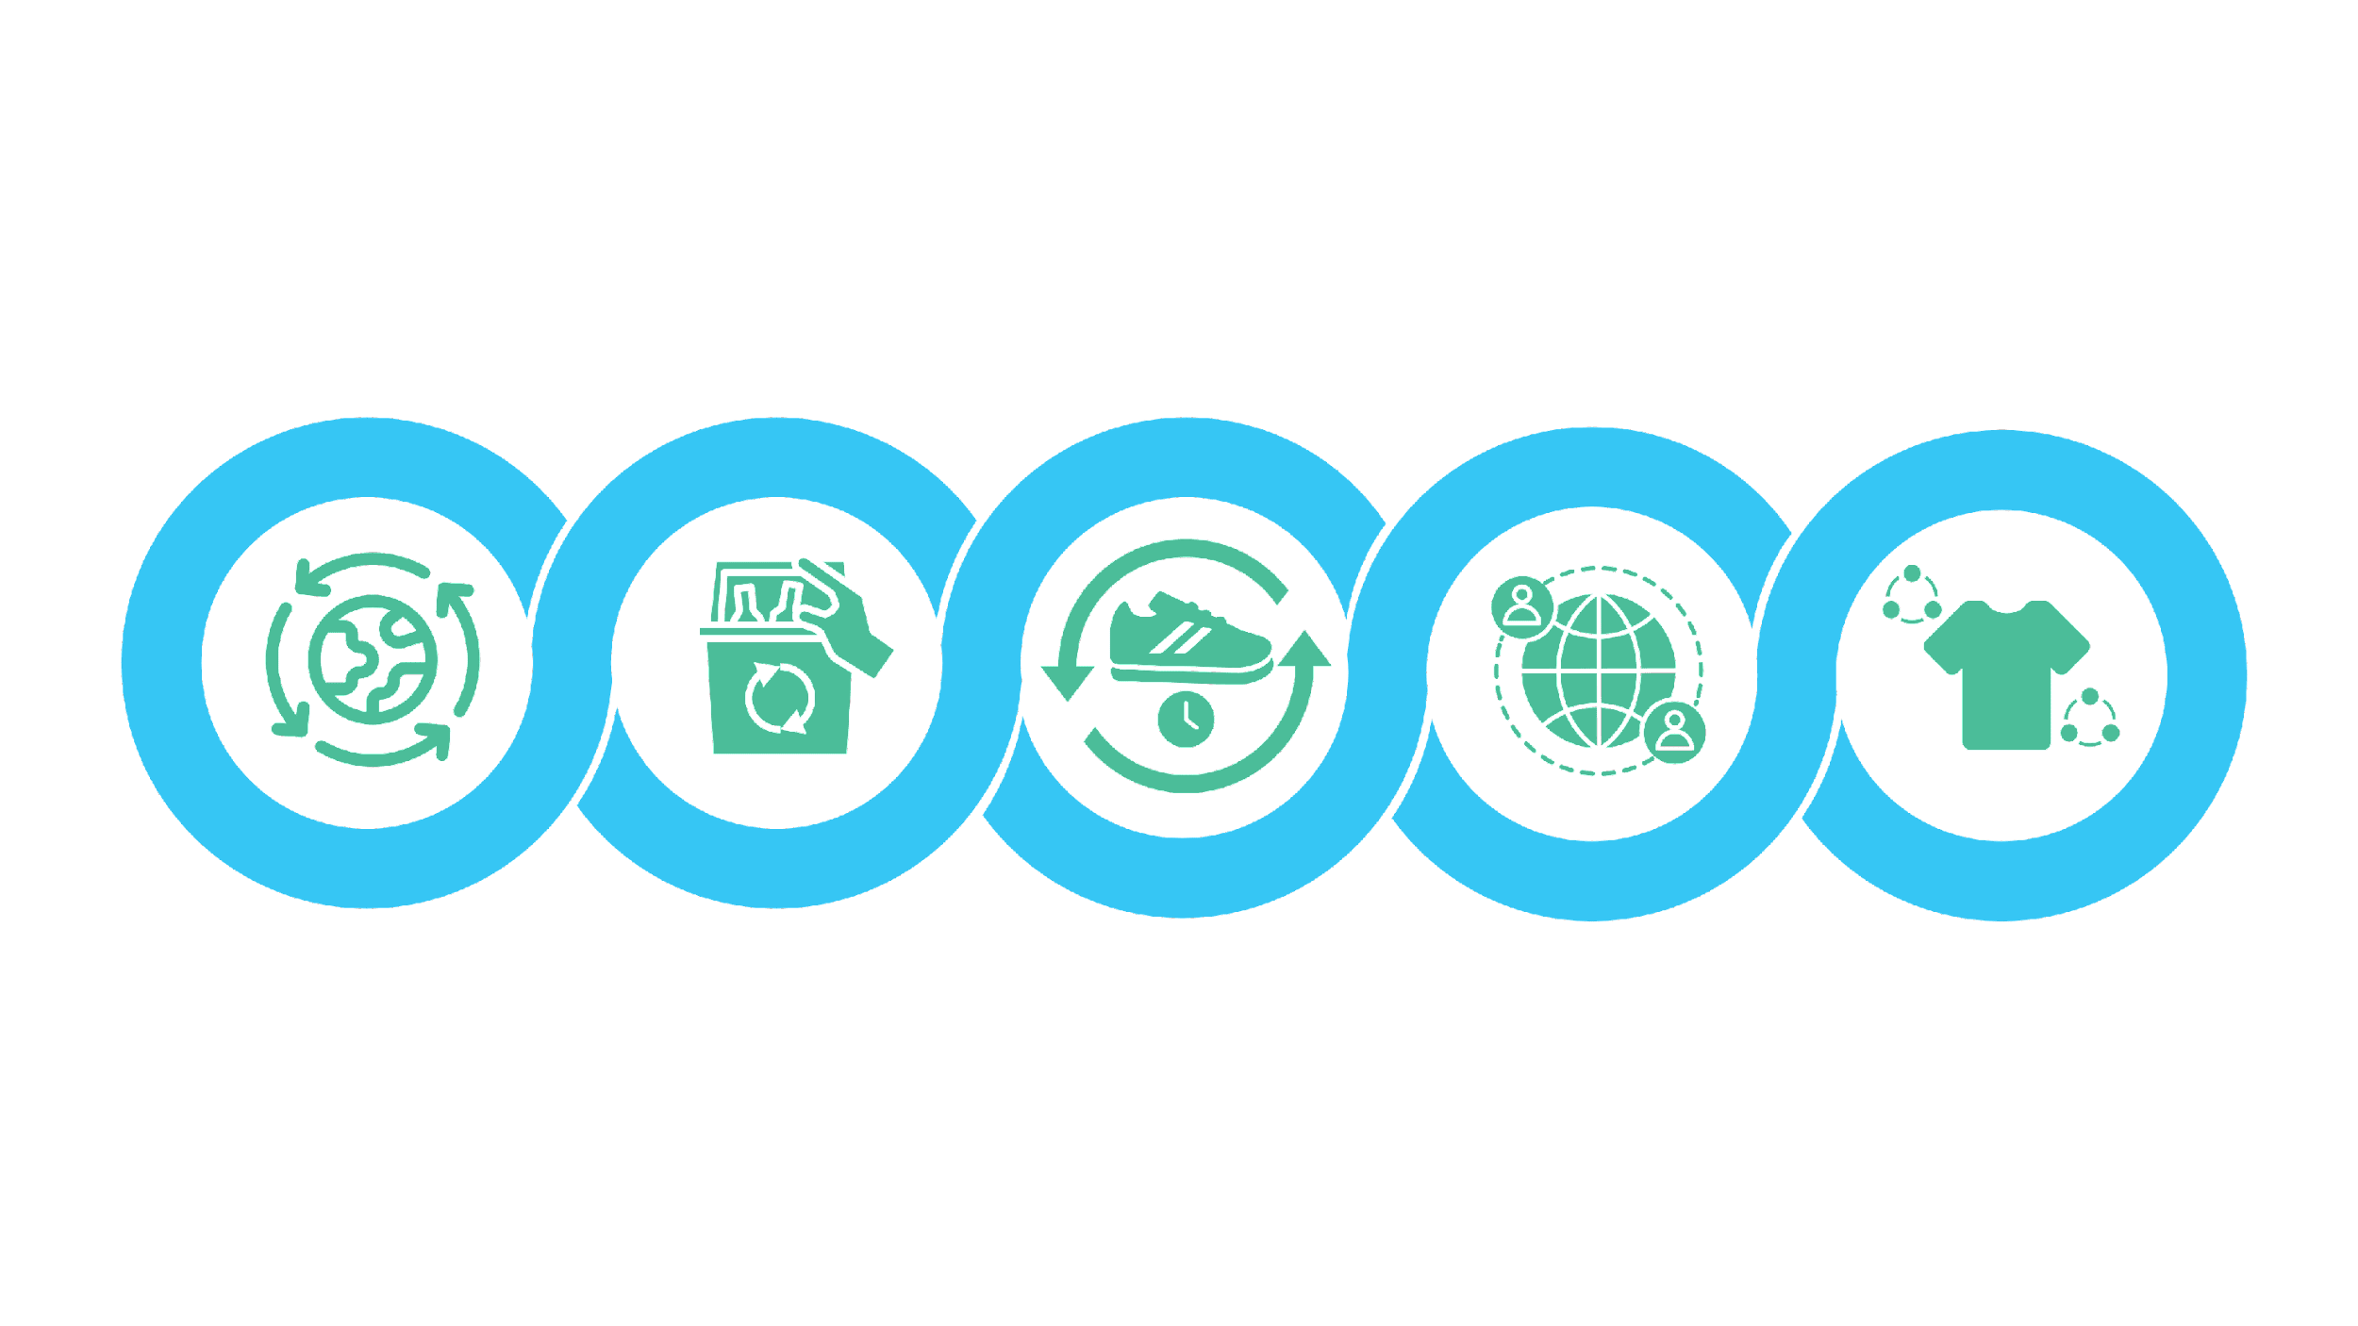
โมเดลธุรกิจหมุนเวียนห้าประเภท
การนำทรัพยากร
กลับมาผลิตใหม่
การยืดอายุการ
ใช้งานผลิตภัณฑ์
แพลตฟอร์ม
การแบ่งปัน
ขายสินค้า
พร้อมบริการ
วัสดุทดแทน
ผลิตภัณฑ์ทำจาก
ทรัพยากรที่หมุนเวียน รีไซเคิลได้ หรือ
ย่อยสลายได้ทาง
ชีวภาพ
บริการที่ทำงานเพื่อ
กำจัดทรัพยากร วัสดุ หรือของเสีย ไม่ให้
เกิดการรั่วไหลเข้าสู่
สิ่งแวดล้อมและเพิ่ม
มูลค่าให้สูงสุดเพื่อเข้า
สู่วงจรใหม่
บริการที่เสนอเพื่อยืดอายุ
การใช้งานของผลิตภัณฑ์
ที่ถูกกำจัดทิ้งโดยการ
ซ่อมแซม อัปเกรด หรือขายผลิตภัณฑ์นั้น
กลับเข้าสู่วงจรใหม่
แพลตฟอร์มการแบ่งปันช่วยให้ผู้ใช้สามารถ
ทำงานร่วมกันและใช้
ผลิตภัณฑ์ร่วมกันได้
โดยลูกค้าไม่ต้องเป็น
เจ้าของคนเดียว
ผลิตภัณฑ์ที่ใช้โดยลูกค้าหนึ่งรายหรือ
มากกว่า ผ่านการ
จัดการแบบจ่ายตามการใช้งาน
Notes:
(ความยาวสไลด์: 5 นาที)
ถามนักเรียน:
ธุรกิจสร้างการหมุนเวียนเพิ่มขึ้นได้อย่างไร
บอกนักเรียน:
มีโมเดลธุรกิจหลักอยู่ 5 โมเดลที่กำลังสร้างระบบเศรษฐกิจหมุนเวียน
วัสดุทดแทน: ผลิตภัณฑ์ทำจากทรัพยากรที่หมุนเวียน รีไซเคิลได้ หรือย่อยสลายได้ทางชีวภาพ
การนำทรัพยากรกลับมาผลิตใหม่: บริการที่ทำงานเพื่อกำจัดทรัพยากร วัสดุ หรือของเสีย ไม่ให้เกิดการรั่วไหลเข้าสู่สิ่งแวดล้อมและเพิ่มมูลค่าให้สูงสุดเพื่อเข้าสู่วงจรใหม่
การยืดอายุการใช้งานผลิตภัณฑ์: บริการที่เสนอเพื่อยืดอายุการใช้งานของผลิตภัณฑ์ที่ถูกกำจัดทิ้งโดยการซ่อมแซม อัปเกรด หรือขายผลิตภัณฑ์นั้นกลับเข้าสู่วงจรใหม่
แพลตฟอร์มการแบ่งปัน: แพลตฟอร์มการแบ่งปันช่วยให้ผู้ใช้สามารถทำงานร่วมกันและใช้ผลิตภัณฑ์ร่วมกันได้โดยลูกค้าไม่ต้องเป็นเจ้าของคนเดียว
ขายสินค้าพร้อมบริการ: ผลิตภัณฑ์ที่ใช้โดยลูกค้าหนึ่งรายหรือมากกว่า ผ่านการจัดการแบบจ่ายตามการใช้งาน
สไลด์ถัดไปจะเน้นให้เห็นตัวอย่างในชีวิตจริงของโมเดลธุรกิจแบบหมุนเวียนแต่ละแบบในทางปฏิบัติ

Slide 11
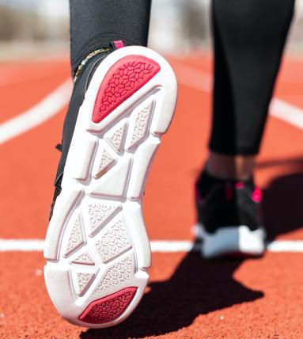
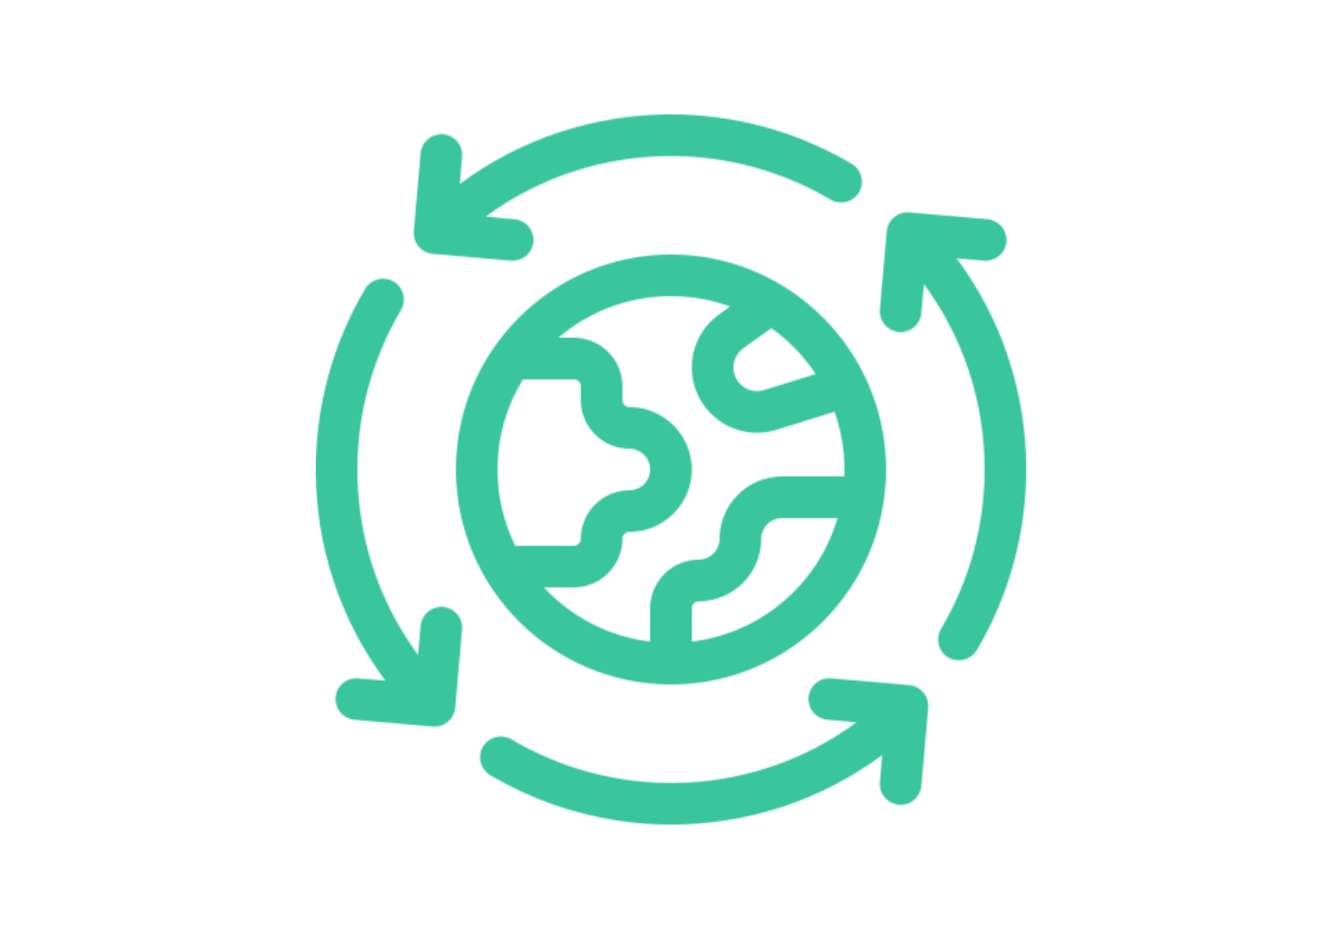
วัสดุทดแทน: รองเท้าที่ทำจากพลาสติก
Notes:
(ความยาวสไลด์: 3-5 นาที)
บอกนักเรียน:
บริษัทที่ผลิตรองเท้าต้องการผลิตรองเท้าทุกคู่โดยใช้วัสดุที่รีไซเคิลได้ทั้งหมด ขวดพลาสติก PET สามารถรีไซเคิลเป็นโพลีเอสเตอร์และทำเป็นเส้นใยหรือผ้าทอที่สามารถทำอุปกรณ์เสริมสมรรถนะได้ เช่น รองเท้ากีฬา รองเท้าจะผลิตโดยใช้โพลีเอสเตอร์รีไซเคิล (rPET) และหลังจากการใช้งาน ลูกค้าสามารถส่งคืนให้กับบริษัท โดยบริษัทจะนำไปรีไซเคิลเป็นชิ้นส่วนอื่น ๆ ของรองเท้า

Slide 12
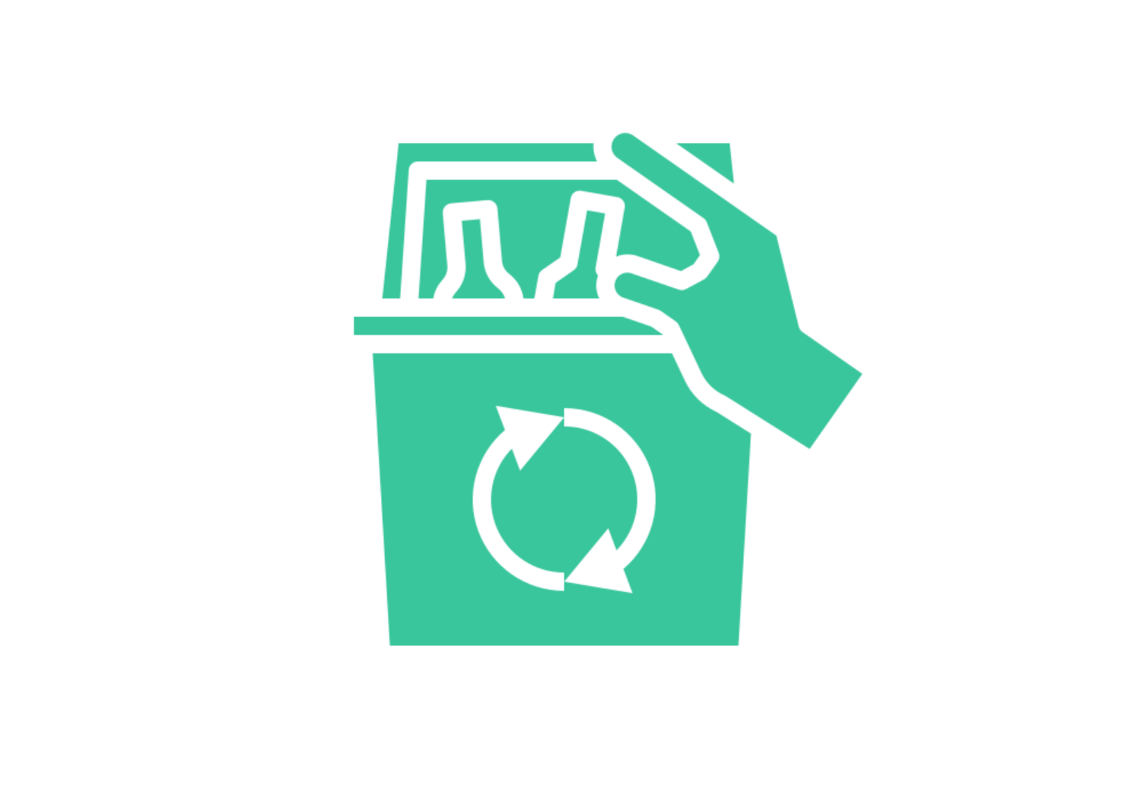
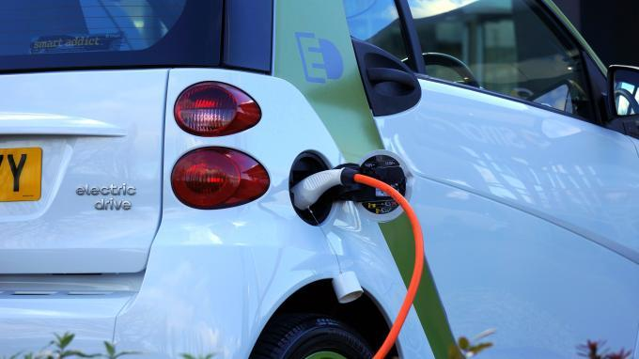
การนำทรัพยากรกลับมาผลิตใหม่: การเปลี่ยนขยะเป็นพลังงาน
Notes:
(ความยาวสไลด์: 3-5 นาที)
บอกนักเรียน:
ก๊าซมีเทนที่ก่อตัวขึ้นจากหลุมฝังกลบ สามารถรีไซเคิลได้ และนำไปใช้เพื่อผลิตไฟฟ้าและพลังงานความร้อน ทำให้ขยะแปรสภาพได้อย่างมีประสิทธิภาพและช่วยขจัดการปล่อยก๊าซเรือนกระจกจำนวนมาก ผู้ดำเนินการเปลี่ยนขยะเป็นพลังงาน อาจได้รับรายได้จากการรับของเสียเป็นทางเลือกแทนการกำจัดของเสียในหลุมฝังกลบ

Slide 13
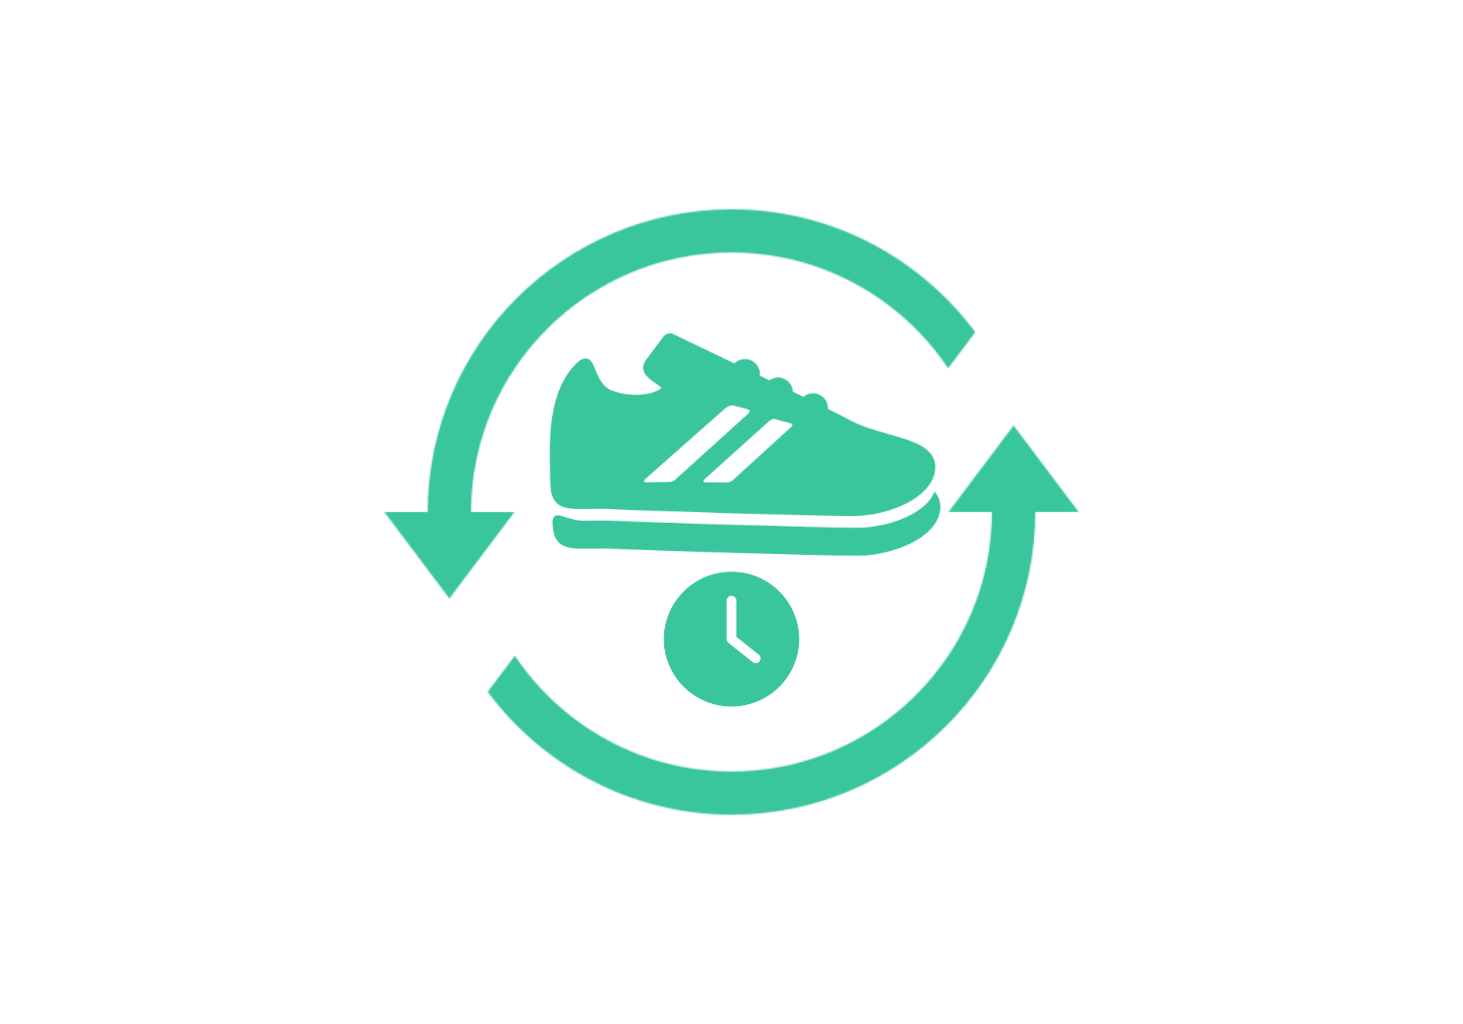
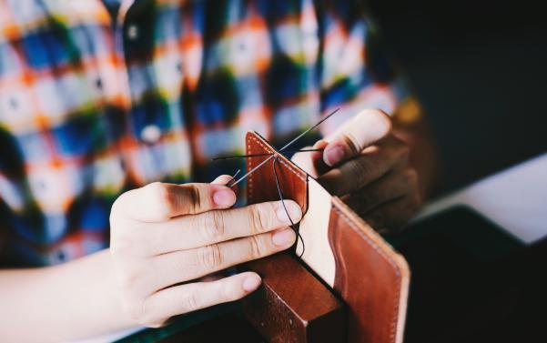
การยืดอายุการใช้งานผลิตภัณฑ์: บริการรับคืนและซ่อมแซม
Notes:
(ความยาวสไลด์: 3-5 นาที)
บอกนักเรียน:
ลูกค้าจะได้รับส่วนลดสำหรับการซื้อของในครั้งถัดไป โดยการนำของเก่ากลับมาคืนให้ จากนั้นแบรนด์จะซ่อมแซมและทำการคืนสภาพก่อนที่จะนำไปขายต่อ ถือว่าเป็นการยืดอายุของเสื้อผ้าที่อาจจะต้องถูกทิ้ง แบรนด์ต่าง ๆ เริ่มมีความรับผิดชอบมากขึ้นในการให้ทางเลือกเมื่อหมดอายุการใช้งานผลิตภัณฑ์ที่พวกเขาขาย

Slide 14
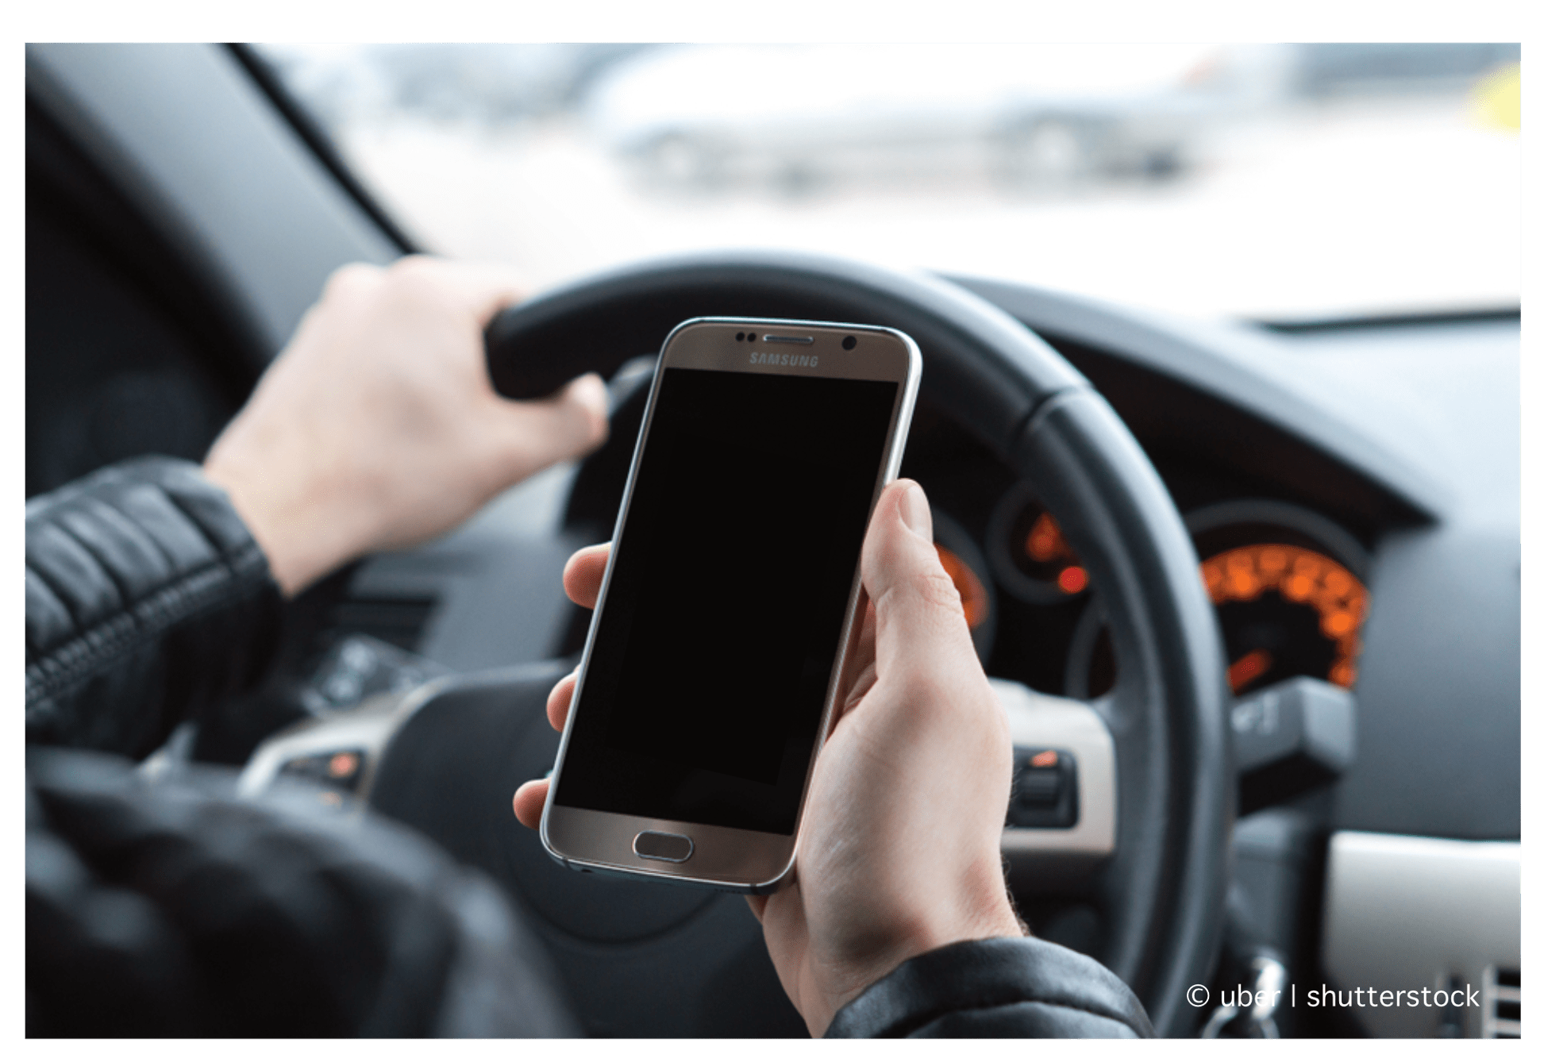
แพลตฟอร์มการแบ่งปัน: การร่วมเดินทาง
Notes:
(ความยาวสไลด์: 3-5 นาที)
บอกนักเรียน:
การร่วมเดินทาง ทำงานบนหลักการที่เจ้าของแบ่งปันสินทรัพย์ เชื้อเพลิง และเวลา ร่วมกันกับผู้อื่นเพื่อแลกกับเงิน บริษัทจะจัดหาแพลตฟอร์มที่เจ้าของรถยนต์ส่วนตัวสามารถเสนอการบริการรถยนต์และการร่วมเดินทางให้แก่ผู้ที่ต้องการ การใช้รถร่วมกันช่วยเพิ่มประโยชน์สูงสุดจากการผลิตเพียงหน่วยเดียวในขณะที่ลดการปล่อยก๊าซจากการผลิตซ้ำ

Slide 15
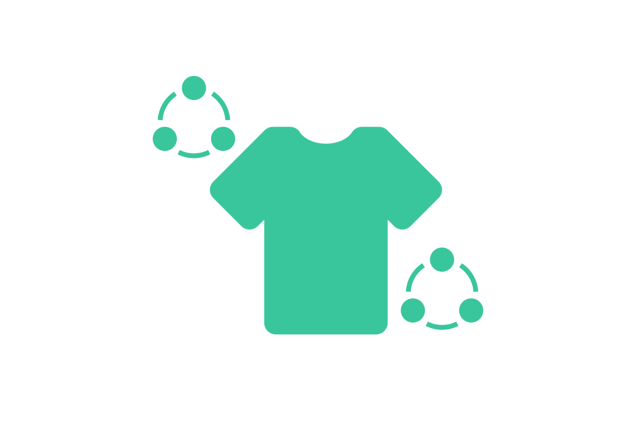
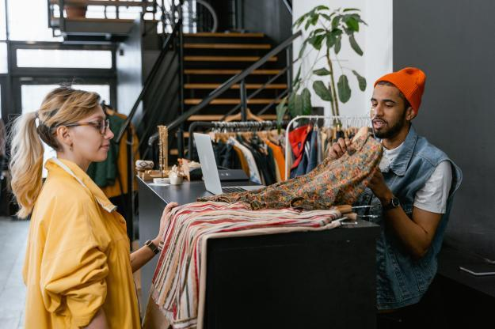
ขายสินค้าพร้อมบริการ: การเช่าเสื้อผ้า
Notes:
(ความยาวสไลด์: 3-5 นาที)
บอกนักเรียน:
โมเดลการเช่าเสื้อผ้าทำให้ลูกค้าเข้าถึงเสื้อผ้าที่หลากหลาย ในขณะเดียวกันก็ลดความต้องการในการผลิตเสื้อผ้าใหม่ โมเดลการเช่าเสื้อผ้าระยะสั้นถือว่าเป็นข้อเสนอที่มีคุณค่า โดยเฉพาะเมื่อคำนึงถึงความต้องการของลูกค้าที่เปลี่ยนแปลง ตัวอย่างเช่น การใช้งานระยะสั้น ความต้องการที่ใช้งานได้จริง หรือแฟชั่นที่พัฒนาอย่างรวดเร็ว โมเดลใหม่ ๆ ในการเช่าระยะสั้นและแบบสมัครสมาชิกกำลังเกิดขึ้นแล้วในอุตสาหกรรมนี้

Slide 16
กิจกรรมในชั้นเรียน: กรณีศึกษาธุรกิจหมุนเวียน
1
บริษัทนี้ทำธุรกิจอะไร
6
บริษัทมีการลดหรือกำจัดของเสียอย่างไร
2
บริษัทเสนอสินค้า บริการ หรือทั้งสองอย่างให้กับลูกค้า
7
โมเดลธุรกิจช่วยสร้างระบบธรรมชาติขึ้นมาใหม่หรือไม่
3
บริษัทใช้โมเดลธุรกิจเศรษฐกิจหมุนเวียนแบบใด ใน 5 รูปแบบ
8
บริษัทได้มอบมูลค่าเพิ่มให้แก่ลูกค้า และสิ่งแวดล้อม
อย่างไรด้วยโมเดลหมุนเวียน
4
ปัญหาเชิงเส้นตรงที่บริษัทพยายามแก้ไขผ่านการ
หมุนเวียน คืออะไร
9
ในฐานะผู้ออกแบบ นักเรียนจะช่วยให้ธุรกิจ
ของพวกเขาดำเนินไปอย่างหมุนเวียนมากขึ้นได้อย่างไร
5
บริษัทมีการเก็บวัสดุไว้ในระบบปิดอย่างไร
(เช่น รีไซเคิลขวดพลาสติกเพื่อผลิตผลิตภัณฑ์ใหม่)
Notes:
บอกนักเรียน:
สำหรับกิจกรรมในชั้นเรียน พวกเขาจะได้ทำกรณีศึกษาสำหรับธุรกิจหมุนเวียน
พวกเขาจะได้รับเอกสารกรณีศึกษาสำหรับธุรกิจหมุนเวียน พร้อมคำถามเก้าข้อที่พวกเขาจะตอบตามการ์ดธุรกิจหมุนเวียนที่พวกเขาเลือก อนุญาตให้พวกเขาค้นหาข้อมูลออนไลน์ได้ ถ้าพวกเขาต้องการ
*ขั้นตอนที่ 2 อยู่ในสไลด์ถัดไป

Slide 17
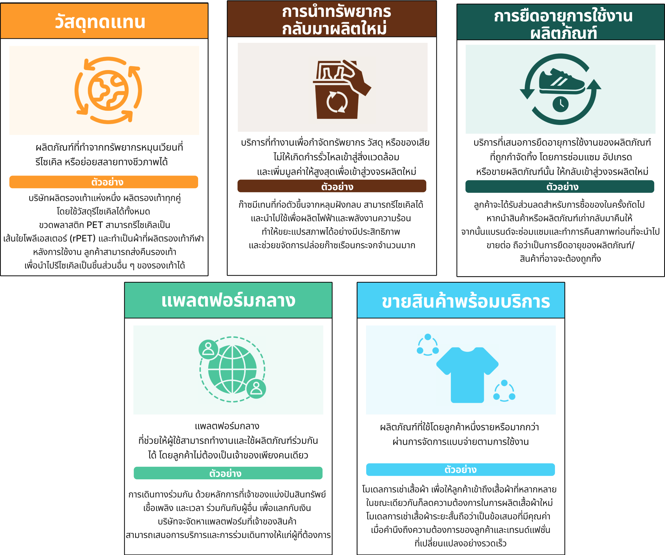
Notes:
บอกนักเรียน:
2. แจกเอกสารการ์ดธุรกิจหมุนเวียน 5 ใบ และให้นักเรียนเลือกหนึ่งในห้าธุรกิจหมุนเวียนที่พวกเขาจะใช้ในการวิเคราะห์ พวกเขาจะได้อ่านการ์ดธุรกิจหมุนเวียนเพื่อตอบคำถาม 9 คำถามเกี่ยวกับกรณีศึกษา

Slide 18
ระบุส่วนที่มีการหมุนเวียน
รีไซเคิล
ผลิตซ้ำ
นำมาใช้ซ้ำ
1. การสกัด
2. การผลิต
3. การกระจายสินค้า
4. การใช้งาน
5. การกำจัด
เติม
ส่งคืน
ซ่อมแซม
ปรับเปลี่ยน
ส่งต่อ
สลายตัว
Notes:
บอกนักเรียน:
*คลิกที่สไลด์ 6 ครั้งเพื่อแสดง 9 วิธีที่ธุรกิจสามารถใช้การหมุนเวียนได้
3. เมื่อตอบคำถามทั้งหมดสำหรับกรณีศึกษาแล้ว พวกเขาจะได้ทำแผนผังการหมุนเวียนที่พบในกรณีศึกษาทางธุรกิจ เอกสารแจกจะประกอบด้วยขั้นตอนเส้นตรง 5 ขั้นตอนของวงจรชีวิตผลิตภัณฑ์ และนักเรียนสามารถวาดลูกศรลงไประบุชนิดของการหมุนเวียนในกรณีศึกษาทางธุรกิจของตน

